Slide 1
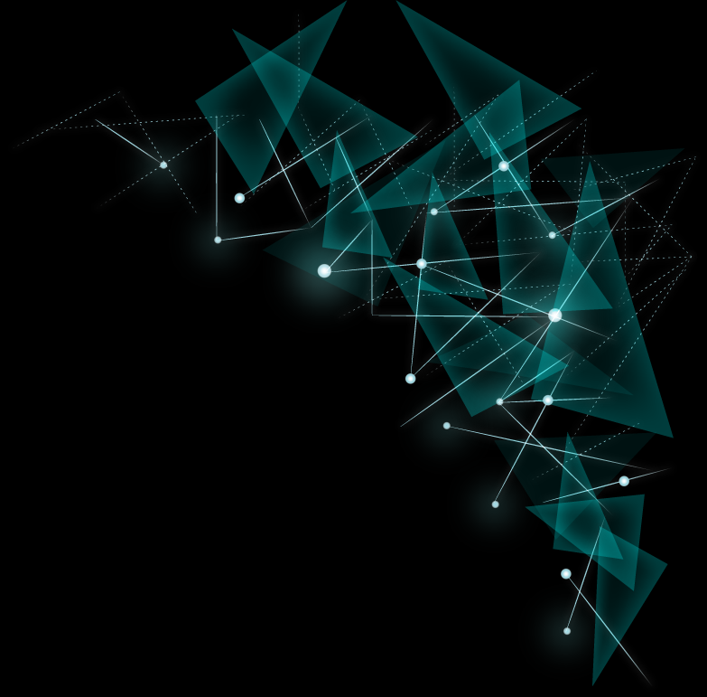
2019
二维空间多边形障碍环境中最短路径的规划
答辩人：倪学明 指导老师：杜安红

Slide 2
目录
问题概述
求解方法与实现
总结与反思

Slide 3
问题概述

Slide 4
二维空间障碍环境中最短路径规划问题
障碍环境下的路径规划问题，可以描述为：在有障碍物的环境中，规划一条从起始点到目标点且与任何环境障碍物都无碰撞的路径。该问题是机器人运动规划、游戏AI寻路、地理信息系统、VLSI设计、
导航系统等众多领域的基本问题。
例如在机器人执行任务时，采用规划良好的路径可以节省大量的机器人作业时间提高机器人的工作效率并减少不必要的耗能。

Slide 5
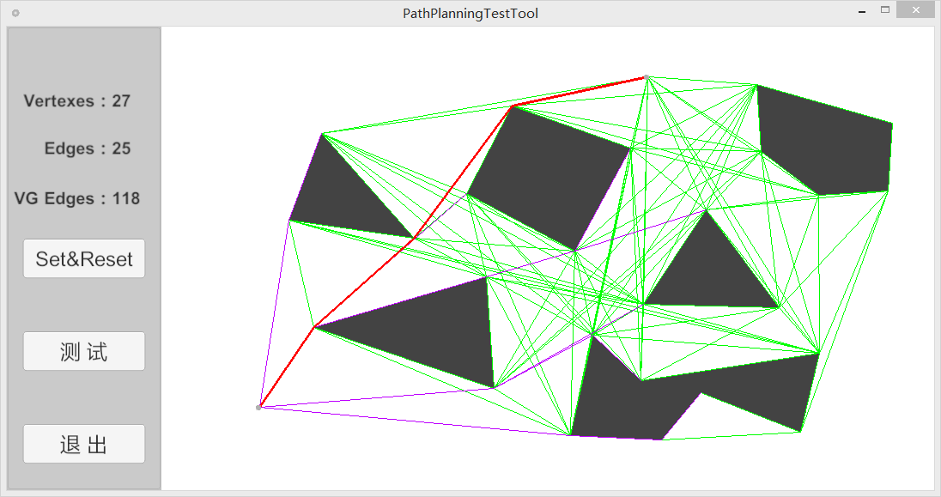
二维空间障碍环境中最短路径规划问题
问题的难点主要在于对障碍环境的表达与抽象、和最短路径的搜索。其中环境表达是研究怎样无误的描述和记录环境信息，并进行化简和抽象以方便进行路径搜索处理。
而路径搜索策略则是指规划求解路径的算法技术。在这方面已经有很多成熟的算法，例如单源最短路径的Dijkstra算法、任意两点间最短路径的Floyd动态规划算法、A*搜索算法。在这几种算法中，环境信息被抽象成图论中定义的有向或无向图并利用图的节点邻接矩阵记录节点间的关联信息。

Slide 6

求解方法与实现
多边形障碍物的输入
校验与保存
可见性图
Dijkstra算法

Slide 7
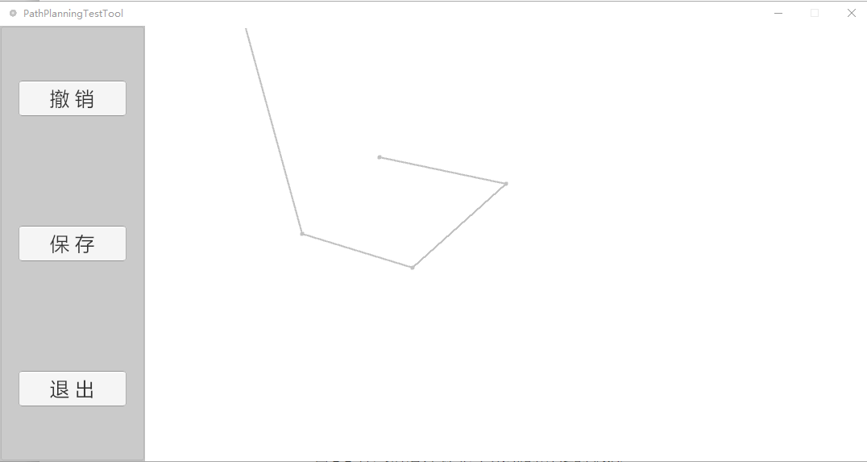
多边形障碍物的输入
用户通过鼠标在白色画板上进行多边形的编辑。编辑器允许用户在一个画板上编辑生成多个多边形，用户每次点击鼠标会在画板上确定一个多边形的顶点（并从该点发出一条连接鼠标的线段，当下一顶点确定，就自动成为连接这两个顶点的边）。
程序会自动记录输入的多边形的第一个顶点为该多边形的起点，当后续用户指定的顶点在起点附近，程序默认用户要结束当前多边形的编辑，并将多边形的终点落在起点同一位置处，以形成一个封闭的多边形。

Slide 8
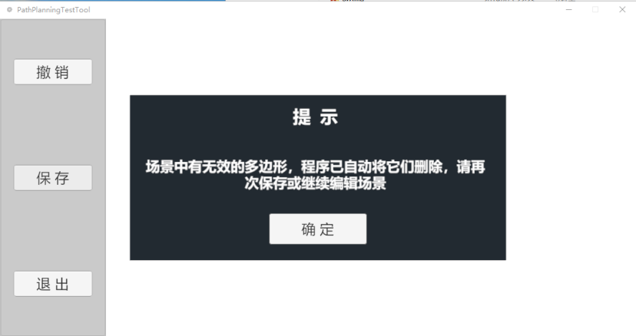
环境信息的校验与保存
在保存多边形环境信息前，需要保证其合法性。
程序会对场景中，所有边进行校验。删去自交、非闭合、相交等非法图形。同时还会将距离太近的图形判为非法。
这部分主要涉及线段相交判断，点到线段的最短距离等几何问题。

Slide 9
可见性图的构造
经过前面的处理，我们得到了保存多边形障碍环境的顶多信息。
然而，进行路径搜索的Dijkstra算法，需要的是一张带权图的顶点间的距离关系。所以我们需要把离散的多边形顶点信息抽象成一张带权图。
我们可以根据所有多边形障碍物的顶点和起点、终点，构造出一张线路图，该图中的边连接两个顶点，并且不与任何多边形相交。这张线路图就是所谓的可见性图。
直接了当的去求解，时间复杂度将是O(n3)。一种被称为旋转扫描线的算法，该算法保证任意给定一组互不相交的多边形障碍物，其可见性图可以在O(n2logn)时间内构造出来。
该算法的核心思想是，对于可见性图中的每一个顶点p，按照围绕p的环形次序来判断其余顶点与其的可见性，并动态地维护某些信息，以帮组对下一待处理的顶点做出判断。

Slide 10
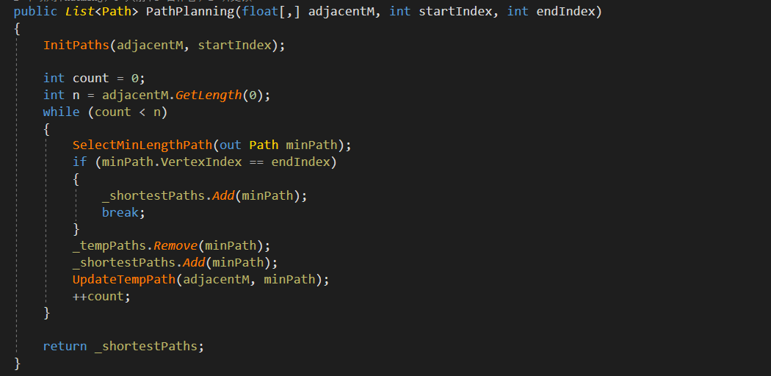
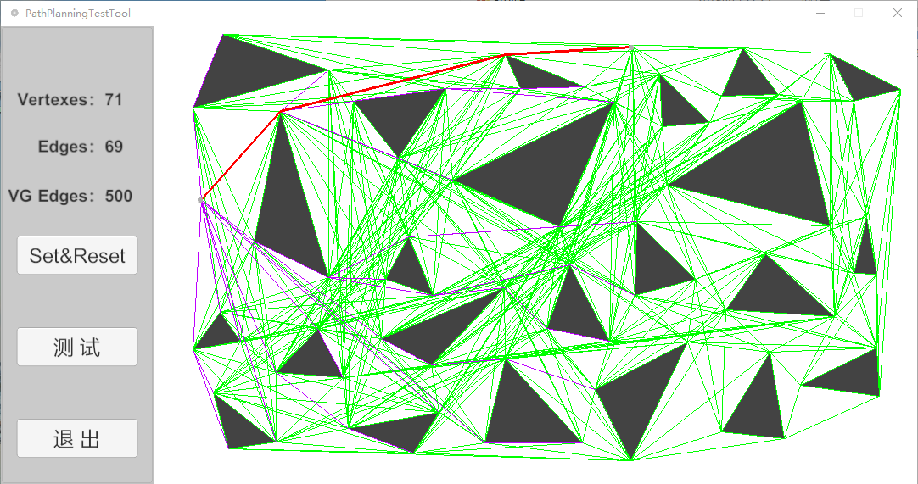
Dijkstra算法
Dijkstra算法运用的是贪心法，其基本策略是在一个带权图中，选择一个起点，依次构造出从起点到其余各顶点的最短路径，每次构造出一条新的最短路径，就会根据其信息调整更新起点到其它顶点的路径，再从中选取新的最短路径，直到起点到终点的最短路径被选出。

Slide 11
总结

Slide 12
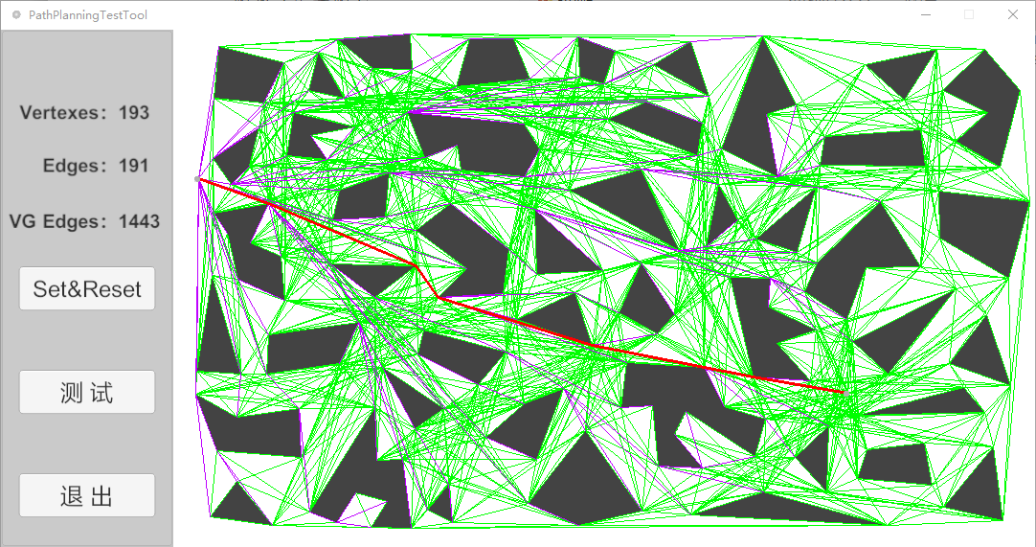
这次毕设完整的实现了二维空间多边形最短路径规划问题涉及的主要算法。测试工具也能对包含复杂多边形的障碍环境规划出正确的最短路径，原本在测试工具中打算记录进行最短路径规划所需的时间，但由于可编辑的多边形数量无法达到一定的量级，测试用例的结果都是在按下测试按钮后立马得到的，运行时间几乎可以不计。
通过实践，使我对求解二维空间的多边形障碍环境下的最短路径规划问题方面的理论知识有了更好和更深的理解与掌握。
因为时间关系，并没有对更多的路径搜索算法进行实现。也没有深入去研究更多高效复杂的算法，在创新方面有所缺乏，更偏向于应用实践方面。

Slide 13
感谢观看 | THANK YOU

